Slide 1
Linear
Regression
까지 요약(모두의 딥러닝)
2021310821 정현일

Slide 2
Contents
Machine Learning
Linear Regression

Slide 3
Machine Learning
WHY?

Slide 4
Machine Learning
WHY?
Explicit Programming의 한계
(programmer가 rule을 일일히 만들 수 없음.)

Slide 5
Machine Learning
종류

Slide 6
Machine Learning
Supervised learning
종류
Unsupervised learning
Notes:
Supervised learnin은 레이블, 즉 데이터들 마다 그것에 대응하는 정답이 있는것, unsupervised learning은 없는 것입니다.
Linear regrssion은 그 중에서도, supervised learning에 속합니다.

Slide 7
Machine Learning
regression
Supervised learning
Binary classification
Multi-label classification
Notes:
Regression은 label의 범위가 넓은 것, binary classification은 두가지로 분류되는것, multi는 여러가지로 분류되는 것이 label일 때 사용됩니다.

Slide 8
Linear Regression

Slide 9
Linear Regression
Hypothesis
Cost function
Gradient descent algorithm

Slide 10
Linear Regression
Hypothesis
Notes:
Hypothesis는 말 그대로 가설입니다. 주어진 데이터들을 통해서 도출할 수 있는 가설함수를 의미합니다. 이때, linear regression이기 때문에, 주어진 데이터들이 선형 관계이 있을 것이라는 전제하에, 가설 함수를 다음과 같이 정의 할 수 있습니다.

Slide 11
Linear Regression
Hypothesis
H(x) = wx + b
Notes:
다만, 이 경우는 x에 해당하는 주어진 데이터의 변수가 x로 단일 변수인 경우에 정의된 hypothesis입니다.

Slide 12
Linear Regression
-matrix를 이용한 표현-
Hypothesis
H(X) = XW
X is (n*m) matrix
W is (m*k) matrix
H(X) is (n*k) matrix
Notes:
따라서, 좀 더 일반적으로 다음과 같이 Hypothesis를 나타낼 수 있습니다.

Slide 13
Linear Regression
Cost Function
Notes:
다음은 cost function입니다. Cost function은 저희가 정의한 hypothesis가 실제 주어진 데이터의 y값과 얼마나 차이가 나는지를 나타내어야 합니다.
저희가 정의한 hypothesis는 단일변수의 경우 상수인 w와 b에 의해서 정해지고, matrix로 표현할 경우 W행렬에 의해서 정해집니다.
따라서 cost라는 함수는 w,b가 매개변수로 있는 함수입니다.

Slide 14
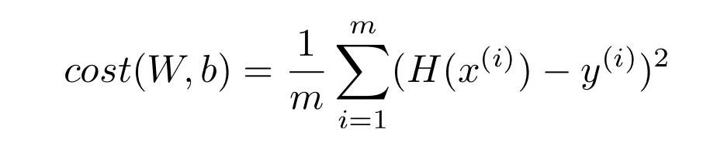
Linear Regression
Cost Function

Slide 15
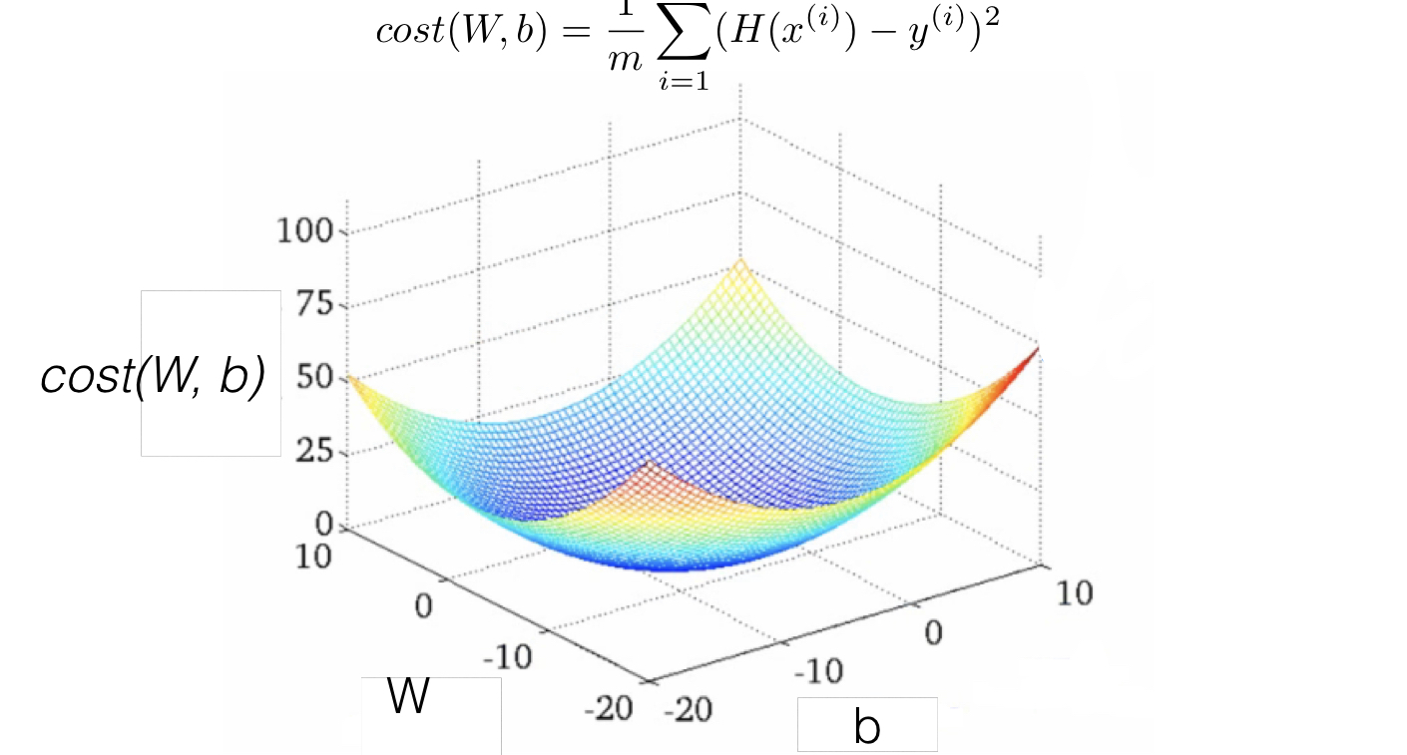
Linear Regression
Cost Function
Notes:
이 함수의 모양은 다음과 같은데요, 그래서 결국 linear regression에서 learning이란 이런 cost함수가 가장 작은 값을 갖도록하는 W와 b값을 찾아나가는 것이라고 할 수 있습니다.

Slide 16
Linear Regression
Gradient Decsent Algorithm
Notes:
Cost가 작은 값을 갖는 W,b를 찾는 데에 이용되는 것이 gradient dicsent algorithm입니다!

Slide 17
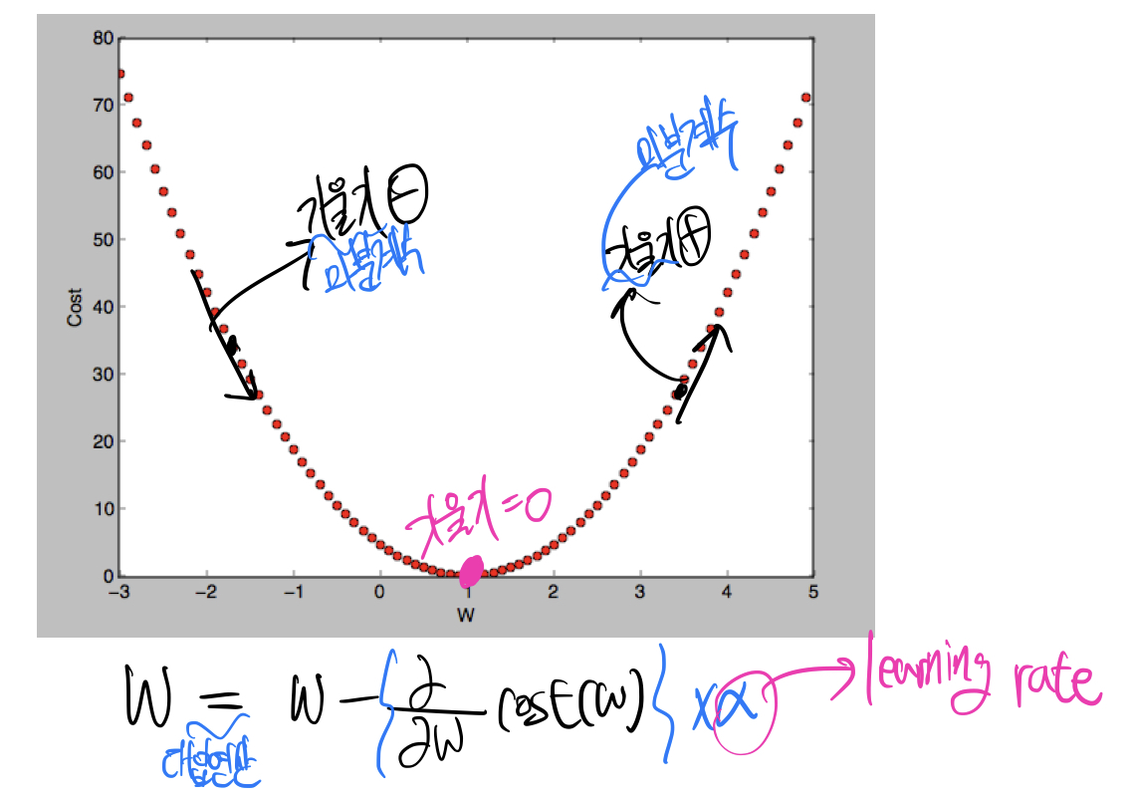
Linear Regression
Gradient Decsent Algorithm
임의의 점에서 미분계수가
음수인 경우 -> w증가
양수인 경우 -> w감소
=>
Cost가 최소인 점을 향해서 w값 조정
Notes:
원리는 다음과 같습니다. Hypothesis를 wx라고 정의하면 cost는 w만 매개변수로 가지는 다음과 같은 평면에서 표현가능한 함수가 됩니다. 이 경우에서 설명하도록 하겠습니다. 임의의 점을 집으면 그 점에서의 미분계수는 무조건 음수거나 양수거나 0이게 됩니다. 이때 0이면 cost는 최소이고, 그렇지 않은 경우에는 / 음수라면 원래 w에서 미분계수에 lr을 곱한 값을 빼주면 원래 w값보다 w가 증가할 것이고 / 양수의 경우에는 감소하여 점점 cost가 0인 곳과 가까워지게 될 것입니다.

Slide 18
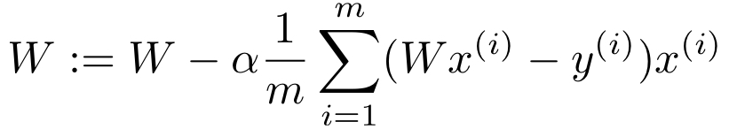
Linear Regression
Gradient Decsent Algorithm
임의의 점에서 미분계수가
음수인 경우 -> w증가
양수인 경우 -> w감소
=>
Cost가 최소인 점을 향해서 w값 조정

Slide 19
End!

